Slide 1
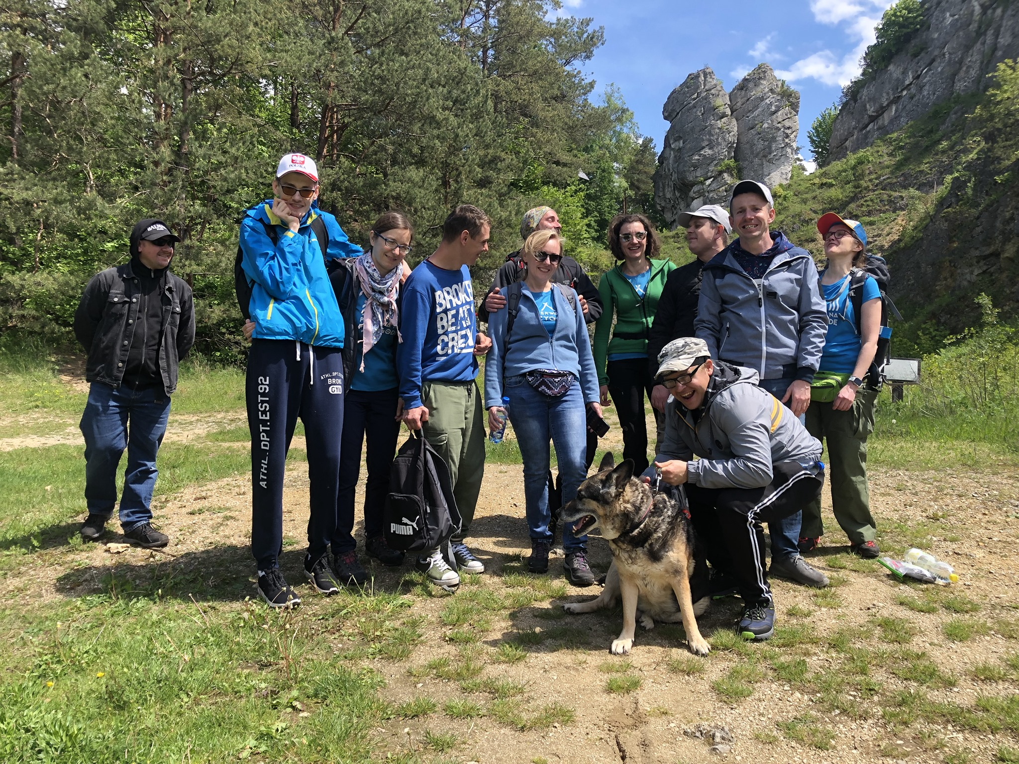
FUNDACJA IMAGO Z WROCŁAWIA
DR Anna Janus
Ekspertka ds. dostępności
numer telefonu 798623117

Slide 2
Fundacja Imago Kim jesteśmy?
Organizacja pozarządowa założona w styczniu 2009 roku
Agencja zatrudnienia od 2013 roku
Działamy poprzez realizację projektów (ponad 90 realizacji);
30 pracowników; zespół ponad 150 asystentów
6 biur w 3 regionach; siedziba główna: Wrocław
Międzynarodowe Stowarzyszenie Krótkiej Przerwy (ISBA)

Slide 3
Czym się zajmujemy
Świadczenie usług opieki wytchnieniowej
Świadczenie usług opieki wytchnieniowej w ramach programów Adventure Therapy
Szkolenia z zakresu dostępności dla jednostek samorządu i organizacji pozarządowych, uczelni wyższych oraz współpraca z JST, wsparcie przedsiębiorców.
Audyty dostępności

Slide 4
Czym się zajmujemy
Współpraca międzynarodowa – w tym projekty innowacyjne mające na celu adaptowanie zagranicznych rozwiązań
Działalność naukowa i popularyzatorska – przygotowanie publikacji, działania w ramach gremiów doradczych i organizacji działających na rzecz opieki wytchnieniowej (m.in. ISBA)

Slide 5
Eksperci przez doświadczenie

Slide 7
INTERNATIONAL SHORT BREAK ASSOCIATION
13 KONFERENCJA ISBA
Wrocław, 12-14 Września 2023
www.isba.me
https://vimeo.com/185012424
https://www.youtube.com/watch?v=GWhp4qjcM54
Piotr Kuźniak, Prezydent ISBA
2021-2023

